Slide 1


Slide 2


Slide 3

Secretaría General de Seguridad y Gobernabilidad
Es la entidad rectora de las políticas públicas distritales de:
01
Seguridad Ciudadana
Encargada de mejorar las condiciones de seguridad, a través de la prevención y control de la violencia e incivilidades.
Seguridad Ciudadana
02
Gobernabilidad
Propicia la convivencia social pacífica, anticipando y atendiendo los conflictos sociales.
Gobernabilidad
03
Gestión de Riesgos
Gestión de Riesgos
Encargada de la gestión de riesgo de desastres.

Slide 4

COMISIÓN INTERINSTITUCIONAL DE SEGURIDAD DEL DISTRITO METROPOLITANO DE QUITO (MUNICIPIO DE QUITO – MINISTERIO DEL INTERIOR)

Slide 5
Fortalecimiento de Capacidades
Análisis y Estudios
Desarrollo normativo
Coordinación operativa
La Secretaría General de Seguridad y Gobernabilidad, junto al Ministerio de Gobierno, han conformado 4 mesas técnicas con profesionales de ambas instituciones

Slide 6
Actividades en curso mesa de trabajo técnico - Fortalecimiento de Capacidades
Analizar y solventar la situación actual de las alarmas comunitarias del Municipio del D.M.Q.
Dotar, mediante la figura de comodato, de motocicletas al Comando de la Zona de Policía N° Z9 D.M.Q.
Evaluar la factibilidad de la dotación de personal policial para las UPC rehabilitadas por el Municipio del D.M.Q, existe el compromiso de incrementar 280 Policías Nacionales, que permitirá la reapertura de 20 UPC
Evaluar la factibilidad para la construcción de nuevas Unidades de Policía Comunitaria en el D.M.Q. (30% de UPC en Quito están operativas)
Coordinar procesos y acciones para la habilitación y conectividad de cámaras de video vigilancia (considerando la herramienta reconocimiento facial).
Difundir la Prevención Comunitaria del Delito como primera respuesta para apoyar a las víctimas de violencia.

Slide 7
Actividades en curso mesa de trabajo técnico - Fortalecimiento de Capacidades
Construir un plan integral de seguridad ciudadana para la implementación del Metro de Quito.
Desarrollar un Programa de Cultura de Paz a través de medios de comunicación.

Slide 8
Actividades en curso mesa de trabajo técnico - Análisis y Estudios
Investigar y generar estudios específicos de seguridad ciudadana y convivencia pacífica en el D.M.Q.
Modelo de Gestión e indicadores de seguimiento y evaluación para la el uso de motos a entregar a la Policía Nacional.
Construcción de Indicadores conjuntos (gestión, resultado e impacto) para el monitoreo, seguimiento y evaluación de la coordinación interinstitucional.

Slide 9
Actividades en curso mesa de trabajo técnico - Desarrollo Normativo
Elaborar y suscribir convenio específico sobre dotación de motocicletas al Comando de la Zona de Policía N° Z9 D.M.Q.
Seguimiento de las actividades de control y regularización de terrenos del Lote A3-6.
Promulgar la ordenanza de control y sanción al porte de armas blancas.
Promulgar de la ordenanza de control del uso y consumo de drogas en espacios públicos.
Proyecto normativo para regular el número de personas a circular en motocicletas.

Slide 10
Actividades en curso mesa de trabajo técnico - Coordinación Operativa
Planificar y ejecutar megaoperativos Rayo Quiteño en territorios priorizados. (Realizados 5 hasta el momento)
Planificar y ejecutar Campaña de Cultura de Paz en medios de transporte público (Capacitación del CAC ,para atención a victimas de violencia en el Transporte Público).
Planificar y ejecutar la Intervención Integral en el Centro Histórico. ( Se ejecuta de manera permanente)

Slide 11
GESTIÓN Y AVANCES
2022

Slide 12
Resultados del Estudio de Victimización y Percepción de Inseguridad
Indicadores | Año 2015 | Año 2016 | Año 2017 | Año 2018 | Año 2019 | Año 2020 Pandemia | Año 2021 | En los últimos 12 meses
Índice de Percepción de Inseguridad DMQ | 95.69% | 96.00% | 96.34% | 96.80% | 97.24% | 95.23% | 97.29% | 9 de cada 10 quiteños perciben inseguridad en el DMQ
Índice de Victimización DMQ | 45.29% | 43.90% | 42.60% | 37.11% | 47.88% | 28.48% | 26.49% | Aproximadamente 3 de cada 10 quiteños fue víctima de algún tipo de robo en el DMQ.
Índice de No denuncia DMQ | 77.27% | 76.49% | 75.70% | 76.12% | 74.58% | 69.55% | 71.12% | Quienes fueron víctimas de algún tipo de robo, 7 de cada 10, no lo denuncia
Índice de riesgo en el DMQ | 93.14% | 95.00% | 96.80% | 96.12% | 84.73% | 82.28% | 89.63% | Aproximadamente 9 de cada 10 quiteños manifestaron que cambiaron sus hábitos rutinarios por miedo algún tipo de delito
Índice violencia interpersonal en el DMQ | 25.88% | 24.60% | 23.26% | 23.33% | 34.07% | 37.93% | 44.26% | 4 de cada 10 quiteños manifiestan que han recibido algún tipo de violencia por desconocidos
Índice de no convivencia ciudadana en el DMQ | 76.57% | 84.80% | 93.11% | 90.24% | 92.40% | - | 94.49% | 9 de cada 10 quiteños manifiesta no tener una buena convivencia en el DMQ
Índice de participación ciudadana | 10.69% | 12.70% | 14.66% | 9.61% | 10.31% | 10.14% | 16.46% | Aproximadamente 2 de cada 10 quiteños participan en actividades de seguridad ciudadana
Fuente: EVPI
Elaborado por: Observatorio Metropolitano de Seguridad Ciudadana

Slide 13
Iluminación de espacios públicos
Inversión total: USD 150.000.
Se está trabajando para la firma de un nuevo convenio con la EEQ por 101 parques más.
Total parques barriales iluminados: 49.
Porcentaje ejecutado: 96,8%.
2021
1 Manuela Sáenz
1 La Mariscal
2022
5 Calderón
8 Eloy Alfaro
7 Eugenio Espejo
2 La Delicia
3 La Mariscal
7 Los Chillos
6 Manuela Sáenz
6 Quitumbe
5 Tumbaco

Slide 14
Conformación de Comités de Seguridad
Número de Comités de Seguridad a conformarse en 2022: 170.
Número conformado a la fecha: 70.
2021
34 comités de seguridad
Octubre-diciembre 2021
19 Quitumbe
2022
36 comités de seguridad
Enero-mayo 2022
8 Quitumbe
7 Tumbaco
6 La Delicia
6 Manuela Sáenz
1 Calderón
4 Los Chillos
2 Eugenio Espejo
2 Eloy Alfaro
7 La Delicia
3 Eugenio Espejo
2 Calderón
2 Tumbaco
1 La Mariscal
Seguridad Ciudadana
Gobernabilidad
Gestión de Riesgos

Slide 15
Alarmas comunitarias
200 Procesos de fortalecimiento de sistema de alarmas (Actualización de beneficiarios, inspección de campo, reubicación de ser necesaria)
Actividades por Ejecutarse
Cambio de modelo de gestión de respuesta, emite la alerta al ECU 911
En proceso de adquisición 557 nuevas alarmas
2021
2022
39 Calderón
34 Eugenio Espejo
34 Los Chillos
6 Quitumbe
19 Tumbaco
3 Eloy Alfaro
21 Eugenio Espejo
23 Los Chillos
20 Manuela Sáenz
1 Quitumbe

Slide 16
Mingas comunitarias
Inversión total: USD 20.000.
144 mingas comunitarias.
Tiempo de ejecución: febrero-julio 2022.
Jueces de Paz
Conformación: 21 jueces de paz posesionados el 06 de mayo de 2022.
Comunidades: Amagasí del Inca, Llano Chico, La Magdalena, San Juan y San José del Condado.

Slide 17




Estrategias de Control Permanentes
Intervención en el Centro Histórico
Patrulla de control de limpiaparabrisas
Grupo Motorizado, Conformado por
  Cuerpo de Agentes de Control
  Agencia Metropolitana de Control
  Agencia Nacional de Tránsito
  Policía Nacional
Eje de Control
  Secretaría de Seguridad y Gobernabilidad
  Agencia Metropolitana de Control
  Cuerpo de Agentes de Control
  Policía Nacional
  Agencia Metropolitana de Transito
Eje Social
  Patronato San José
  Secretaría de Salud
  ACDC
  EMASEO

Slide 18
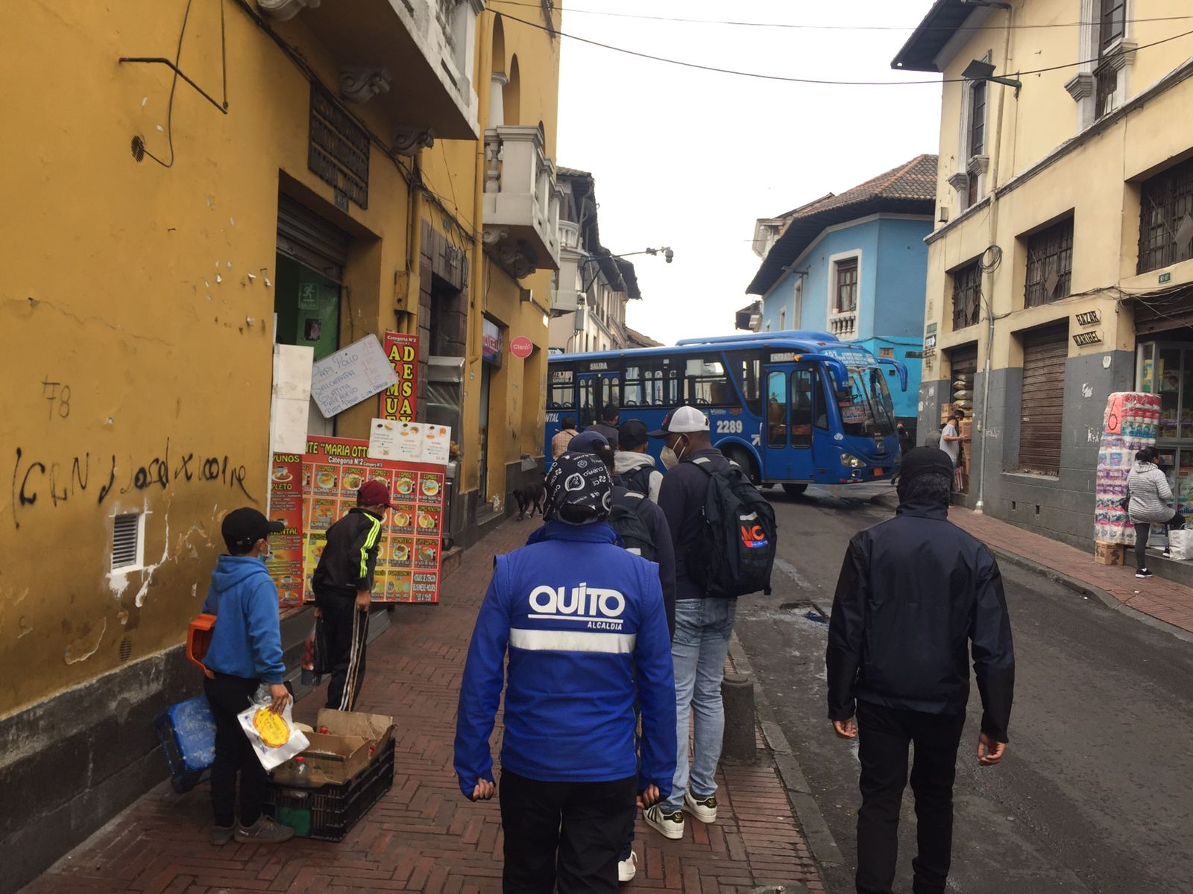
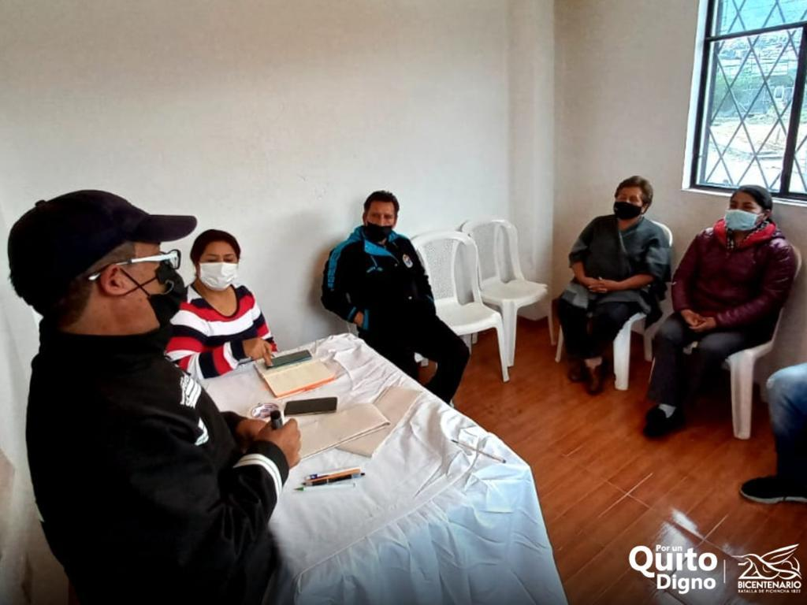
Otras actividades realizadas 2022
CONTROL:
350 operativos de control interinstitucional ejecutados en el DMQ.
149 Intervenciones para la recuperación del Centro Histórico.
20 operativos Shyris y Portugal.
4 operativos partidos de fútbol de la selección nacional.
5 operativos de partidos de fútbol liga pro.
8 operativos marchas Centro Histórico.
247 operativos Lote A 36.
17 operativos Bicentenario.
AGENDAS BARRIALES:
Veinte agendas barriales elaboradas.
Levantamiento de información para elaboración de Agendas Barriales en los barrios: San Juan, Granda Centeno, Gualo y San José del Condado.
Gestión, articulación y seguimiento a 110 requerimientos derivados de las Agendas Barriales respecto de temas medulares que inciden en la seguridad de los barrios.

Slide 19
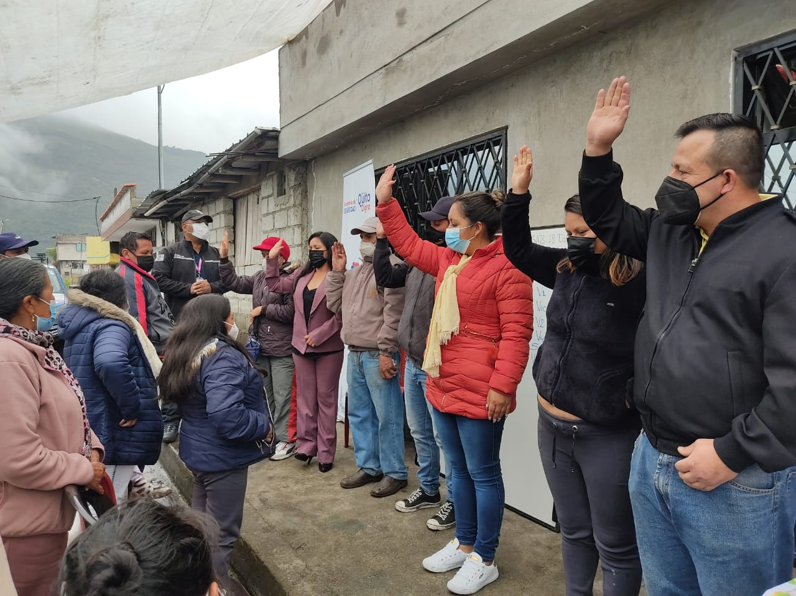
Otras actividades realizadas 2022
ORGANIZACIÓN COMUNITARIA:
60 Sensibilizaciones y socializaciones en temas referentes a convivencia vecinal, resolución A-013 medidas de bioseguridad, buen uso del espacio público, mi barrio libre de drogas, etc.
40 Capacitaciones a Comités de Seguridad y Convivencia Ciudadana en temas de seguridad con enfoque preventivo.
35 activaciones “Quito Seguro” para la socialización de servicios y difusión de medidas de prevención a la ciudadanía en general.

Slide 20
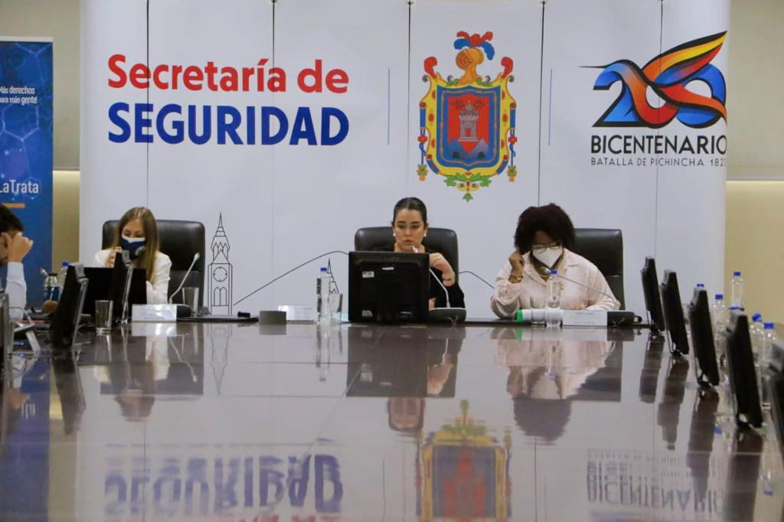
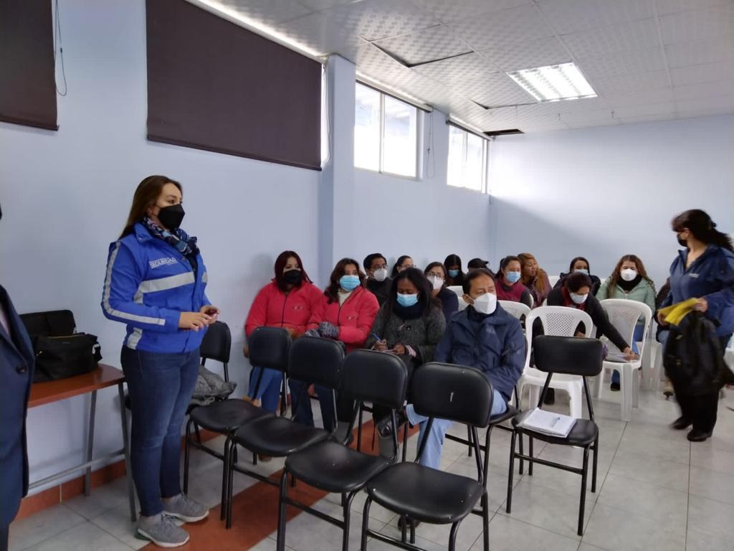
Otras actividades realizadas 2022
MESAS TÉCNICAS DE TRABAJO:
Trabajo sexual Centro Histórico.
Trabajo sexual La Mariscal.
Movilidad Humana y Trata de Personas - OEA.
ESCUELA DE GOBERNABILIDAD:
Talleres de Contención Emocional y Asistencia Psicológica con el Cuerpo de Agentes de Control Metropolitano Quito.
Encuentro comunitario para recuperación de espacios públicos: Nueva Aurora.
Feria “Manos Unidas”: La Comuna, Bulevar de las Naciones Unidas, San Juan.
Capacitación en “Cultura de paz y seguridad ciudadana” a: 44 docentes de la UEM Humberto Mata Martínez.
Capacitación a 74 docentes de la UEM Oswaldo Lombeyda en prevención de violencia intrafamiliar y mediación escolar.

Slide 21
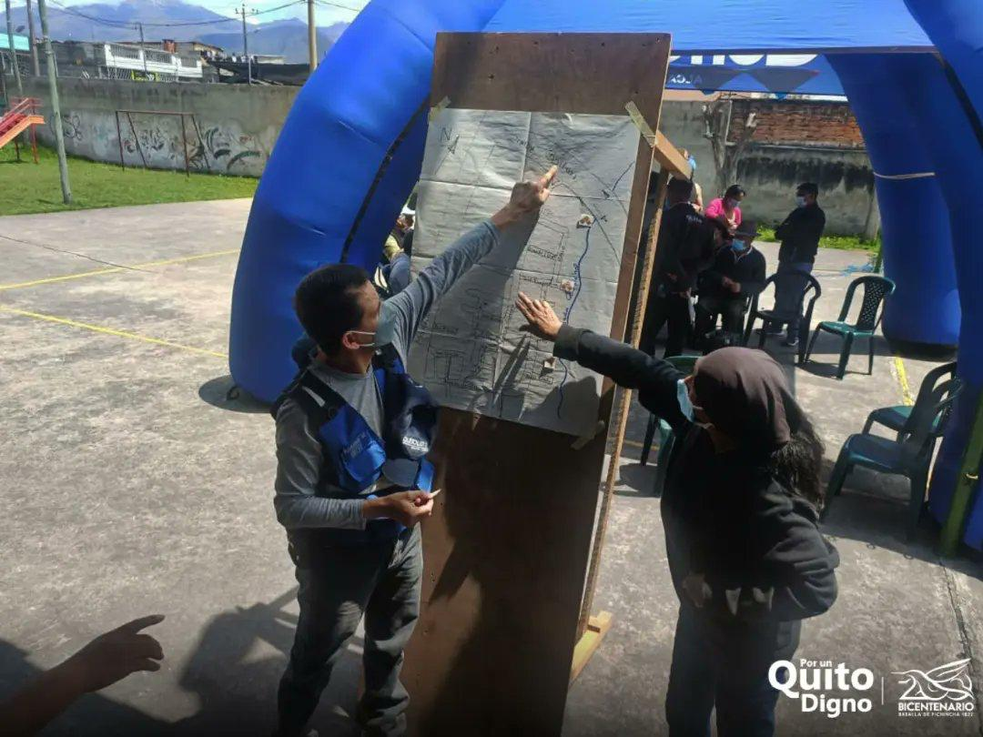
Otras actividades realizadas 2022
ACTIVIDADES ENFOCADAS EN LICENCIAMIENTO Y EVENTOS MASIVOS:
83 informes técnicos de evaluación y calificación de riesgos (para varios procesos municipales: habilitación y edificación del suelo, regularización de barrios, adjudicación de rellenos de quebradas, etc.)
179 informes en materia de seguridad y gestión de riesgos previo a obtención de LUAE.
258 certificados de validación del Plan de emergencia – contingencia previo a la realización de eventos públicos, juegos mecánicos e inflables.
Dispositivos de seguridad para los feriados locales y nacionales.

Slide 22
Inversión en la Tasa de Seguridad

Slide 23
Objetivos estratégicos Plan Metropolitano de Seguridad Ciudadana y Convivencia Pacífica
IMPLEMENTAR UN SISTEMA INTEGRAL DE SEGURIDAD CIUDADANA PARA LA GESTIÓN DEL ESPACIO PÚBLICO, a través de la prevención mediante la articulación de las diferentes entidades municipales y del gobierno central con la participación de la comunidad.
1
ERRADICAR LA VIOLENCIA DE GÉNERO EN CONTRA DE LAS MUJERES, niñas, niños y adolescentes y cualquier otro tipo de violencia a otros grupos vulnerables.
2
3
MEJORAR LA CONFIANZA INSTITUCIONAL EN LAS INSTITUCIONES DE SEGURIDAD CIUDADANA Y JUSTICIA, que operan en la ciudad, a través de una articulación interinstitucional sostenible, para la participación en acciones estratégicas basadas en evidencia, frente a amenazas multidimensionales como pandemias o desastres naturales, con una rendición de cuentas y transparencia frente a la comunidad.
4
DESARROLLAR UNA CULTURA DE PAZ, mediante la capacitación comunitaria y la ampliación de la cobertura de los sistemas municipales de atención y prevención de la conflictividad.
5
GESTIONAR EFICIENTEMENTE LOS RIESGOS NATURALES Y ANTRÓPICOS, con un enfoque de inclusividad, resiliencia y sostenibilidad.

Slide 24


RECAUDACIÓN Y DESTINO DE LA TASA POR SERVICIOS DE SEGURIDAD CIUDADANA, CONVIVENCIA CIUDADANA Y GESTIÓN DE RIESGOS
La proyección presupuestaria del año 2022 es de USD 18.704.352,12 distribuidos por fuente de financiamiento de la siguiente manera:
FUENTE DE FINANCIAMIENTO | ASIGNACIÓN INICIAL | 5% TASA SEGURIDAD | SALDO CAJA BANCO | TOTAL
TASA DE SEGURIDAD | (1) 6.945.079,18 |  | 8.237.720,61 | 15.182.799,79
FONDO GESTIÓN DE RIESGO | 1.000.000,00 | 109.659,14 | 1.587.683,61 | 2.697.342,75
FONDO ATENCIÓN DE EMERGENCIA |  | 255.871,34 | 568.338,24 | 824.209,58
TOTAL | 7.945.079,18 | (2) 365.530,48 | (3) 10.391.825,46 | 18.704.352,12
Notas:
(1) Presupuesto de ingresos Tasa de Seguridad 2022.
(2) El 5% de la recaudación de la Tasa de Seguridad se destina a conformar el Fondo Metropolitano de Gestión de Riesgos y Atención de Emergencias.
(3) Saldo años anteriores

Slide 25
RECAUDACIÓN Y DESTINO DE LA TASA POR SERVICIOS DE SEGURIDAD CIUDADANA, CONVIVENCIA CIUDADANA Y GESTIÓN DE RIESGOS
Para el periodo de enero a diciembre de 2022, la Empresa Pública Metropolitana de Logística para la Seguridad y la Convivencia Ciudadana EP, con los recursos de la Tasa de Seguridad ejecutará los siguientes proyectos:
PROYECTO | Total
APOYO LOGÍSTICO A LAS ENTIDADES DEL SISTEMA INTEGRADO DE SEGURIDAD | 6.205.184,55
ATENCIÓN DE EMERGENCIAS EN EL DMQ | 1.617.790,50
GESTIÓN ADMINISTRATIVA | 1.728.180,28
GESTIÓN DEL TALENTO HUMANO | 1.137.543,24
PREVENCIÓN SITUACIONAL Y CONVIVENCIA PACÍFICA | 4.229.176,70
REDUCCIÓN DE RIESGOS DE DESASTRES EN EL DMQ | 264.924,52
Total general | 15.182.799,79

Slide 26
Proyectos Financiados con la Tasa de Seguridad
Alarmas comunitarias
Inversión : Total: 1099775,00 - distribuido en Adquisición USD 927.405. Conectividad USD 172.370,15.
Estado de proceso de contratación: etapa precontractual terminada, 27 de junio inicia el proceso de contratación pública.
Desde 2012, no se han instalado nuevas alarmas, las 1.200 existentes poseen tecnología 2G.
Instalación de 557 nuevas alarmas comunitarias que representa alrededor del 50% de las actualmente existentes.
Adquisición de 128 motos para Policía Nacional
Inversión total: USD 1’269.109,73.
Estado del proceso de contratación: subido al portal de Compras Públicas en fase de Entrega de Propuestas.
Fecha estimada de adjudicación: julio de 2022.
Cámaras de video vigilancia
Inversión total: USD 1’450.000.
Se esta construyendo el convenio con ECU 911 a través de EMSEGURIDAD.
250 cámaras de reposición y 200 nuevos puntos de video vigilancia (cámaras domo y fijas).
Espacios Públicos Recuperados
Inversión en la recuperación en espacios públicos seguros para entregar a una comunidad empoderada de espacios que estaban abandonados: Miraflores USD 573.738,75 y Garrochal USD 478.376,31.

Slide 27
Proyectos Financiados con la Tasa de Seguridad
Asesoría y patrocinio de los casos reportados por la ciudadanía en asuntos vinculados con la seguridad pública
Inversión total: USD 195.471,36.
Campaña para la prevención del consumo de alcohol en adolescentes y jóvenes.
Inversión total: USD 62.500,00
Dotación de bienes y servicios para el funcionamiento del cuerpo de agentes de control metropolitano quito
Inversión total: USD 2.234.418,29
Servicio de enlaces de datos de interconexión para cámaras de video vigilancia del ecu 911
Inversión $ USD 461.396,10

Slide 28
Actividades Relevantes en Gestión de Riesgos
Fortalecimiento Gestión de Riesgos
Proyectos de Cooperación Internacional:
Expropiación predios Solanda
Expropiación de dos predios en alto riesgo no mitigable y notificación a dos familias por un total (ambos) de USD 29.757. El proceso tiene un avance del 98%.
USAID: para la evaluación del riesgo sísmico urbano en el DMQ y fortalecimiento de capacidades técnicas locales. Avance aproximado del 95%..
JICA: para la evaluación de amenazas y riesgo por movimientos en masa en el DMQ y fortalecimiento de capacidades técnicas locales. Avance aproximado del 20%.
DIPECHO: para el fortalecimiento de las capacidades de respuesta a emergencias y desastres a nivel comunitario e institucional. Ejecutado 100%.
Desarrollo del sistema informático de evaluación de riesgos a escala predial a ser implementada por la DMGR y las unidades de gestión de riesgos de las Administraciones Zonales. Está en etapa de prueba y ajustes finales.
Respecto a la coordinación interinstitucional para la atención del régimen de excepción, al momento se han notificado un total de 30 predios de los cuales 7 familias se acogen a la reubicación temporal en los conjuntos habitacionales de la EPMHV, y 23 familias han aceptado la intervención para la mitigación del riesgo de sus viviendas.

Slide 29
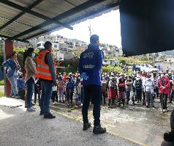
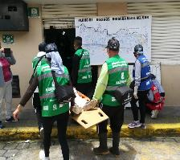
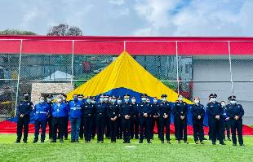
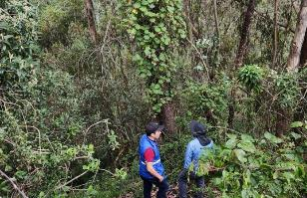
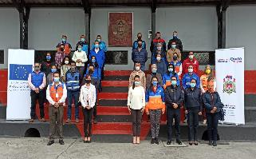
Otras actividades en Gestión de Riesgos:
Preparación y fortalecimiento
Capacidades comunitarias
3.024 personas capacitadas
Capacidades institucionales
Sistemas de Alerta Temprana (SAT)
Yacupugro: 60% (Diseño implementado)
Caupicho: 80% (Equipos instalados, integración al sistema en proceso)
El Tejado: 20% (Por definirse modelo de gestión)
9 planes comunitarios
Elaboración del Plan de Respuesta a Emergencias y Desastres del DMQ.
635 inspecciones de LUAE
864 planes de contingencia (eventos públicos)
7 simulacros desarrollados
Elaboración participativa de planes comunitarios de emergencias, y conformación de brigadistas en los barrios: Osorio, Asistencia Social, Pambachupa.

Slide 30


